Slide 1
Mathematik 10 Abels

Slide 2
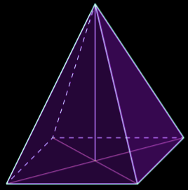
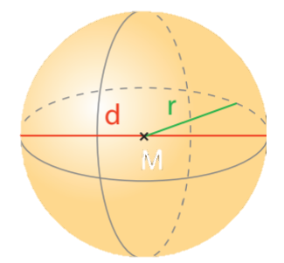
$$h$$
$V_{Pyramide}=…$
Distributivgesetz: $…$
$V_{Kugel}=…$
$$G$$

Slide 3
Wie berechne ich den Oberflächeninhalt einer Kugel?

Slide 4
Was fällt dir auf?
$$\frac{4}{3}⋅π⋅r^{3}=\frac{1}{3}⋅r⋅O$$

Slide 5
Kugel – Oberflächeninhalt
Für den Oberflächeninhalt $O$ einer Kugel mit dem Radius $r$ gilt:
$$O=4⋅π⋅r^{2}$$
$$r=\sqrt{\frac{O}{4⋅π}}$$

Slide 6
Fun151,152

Slide 7
Fun151

